Slide 1
ROBERTO PALLESI
rpallesi@fgvmail.br

Slide 2
Agenda
Alinhamento inicial (revisão)
Gestão Tradicional de Projetos (revisão)
Métodos Ágeis (revisão)
Scrum
Gestão Tradicional X Métodos Ágeis
Considerações Finais

Slide 3
Agenda
Alinhamento inicial
Gestão Tradicional de Projetos
Métodos Ágeis
Scrum
Gestão Tradicional X Métodos Ágeis
Considerações Finais

Slide 4
O que é um projeto?
“É um empreendimento temporário, desenvolvido para criar um produto, serviço ou resultado ÚNICO.”
PMBOK, 2018

Slide 5
Projetos x Processos

Slide 6
Processos
Um conjunto de atividades inter-relacionadas ou interativas, que transforma insumos (entradas) em produtos (saídas) .
[ABNT, 2001].
Entrada
Processamento
Saída

Slide 7
Gestão Tradicional de Projetos:
envolve 5 Grupos de Processos
Processos de Monitoramento
e Controle
Processos de Planejamento
Processos de
Iniciação
Processos de
Encerramento
Processos de Execução
Fonte: PMBOK, 2018

Slide 8
O Guia PMBOK 6ª edição
10 Áreas do Conhecimento
Integração
Escopo
Cronograma
Riscos
Comunicações
Custos
Partes Interessadas
(stakeholders)
Qualidade
Recursos
Aquisições
Fonte: PMBOK, 2018

Slide 9
O Guia PMBOK 6ª edição
5 Grupos de Processos:
Iniciação (2 processos) : define e autoriza o projeto ou uma fase do projeto.
Planejamento (24 processos) : define e refina os objetivos e planeja a ação necessária para alcançar os objetivos e o escopo do projeto.
Execução (10 processos) : integra pessoas e outros recursos para realizar o plano de gerenciamento do projeto.
Monitoramento e Controle (12 processos) : mede e monitora regularmente o progresso do projeto, identificando e corrigindo desvios dos seus objetivos.
Encerramento (1 processo) : formaliza a aceitação do produto, serviço ou resultado e conduz o projeto ou uma fase a um final ordenado.
Fonte: PMBOK, 2018

Slide 10
Gestão Tradicional de Projetos 1/2
 | Modelo Tradicional: Resumo
Mudanças
Equipe
Planejamento
Documentação
Escopo
Execução
Cliente
Modelo Tradicional
Resistente a Mudanças depois que o planejamento inicial foi concluído
Equipe do Projeto reporta ao Gerente de Projetos ou Gerentes Funcionais. Média ou pouco autonomia.
Planejamento maior e mais detalhado no início do projeto. (Metade dos processos do PMBoK são processos de planejamento)
Documentação extensiva de cada processo de todas as áreas de conhecimento. Aprovações formais, assinaturas e minutas de todas as iterações entre as partes interessadas.
Amplamente discutido, documentado e aprovado na fase de planejamento. Após a fase de planejamento, com escopo bem definido, espera-se que não haja alterações
Execução deve seguir à risca o planejamento inicial, qualquer mudança deve passar por avaliação, aprovação e replanejamento.
Maior envolvimento do cliente nas fases iniciais, principalmente na aprovação do escopo e também nas fases finais de aceitação, vistoria ou testes.
Resistente à mudanças
Reporta ao Gestor de Projetos.
Detalhado no início do Projeto
Detalhada
Definido no início
Segue o Planejado
Maior Participação no início

Slide 11
Gestão Tradicional de Projetos (2/2)
 | Modelo Tradicional: Resumo
Comunicação
Prioridades
Foco
Lições aprendidas e Correções
Perfil do Gerente de Projetos
Modelo Tradicional
Sempre formal, através de documentos, e-mails, minutas de reunião e relatórios, detalhando detalhes a todas as partes interessadas
Prioridades são definidas e acordadas no início do projeto, na fase de planejamento, com grandes dificuldades de mudanças posteriores
Foco em seguir os processos corretos de um gerenciamento de projetos bem controlado, planejado, executado, organizado e documentado
Lições aprendidas são documentas e correções de desvios são geralmente feitas no final de cada fase, no final do projeto ou no momento das auditorias de qualidade
Perfil de controlador, garantir que os processos de gerenciamento de projetos sejam seguidos, controlar status do projeto a todo momento para garantir que o projeto esteja dentro do orçamento, cronograma, escopo e outras linhas de base iniciais.
Formal e frequente
Definidas no início do projeto
No planejado
No final de cada fase
Controlador

Slide 12
Gestão Tradicional x Desenvolvimento de softwares
Desenvolvimento de software depende muito de especificação de requisitos que muitas vezes só são identificados pelo cliente durante o desenvolvimento.
O que será desenvolvido nem sempre será bem definido no início do projeto
Logo, não é um bom candidato a processos pré-definidos
modelo de controle de processo empírico
Mas existem padrões que podem ser usados

Slide 13

Incompatibilidades com a Gestão Tradicional de Projetos
Isso não é Ágil!
Programador

Slide 14
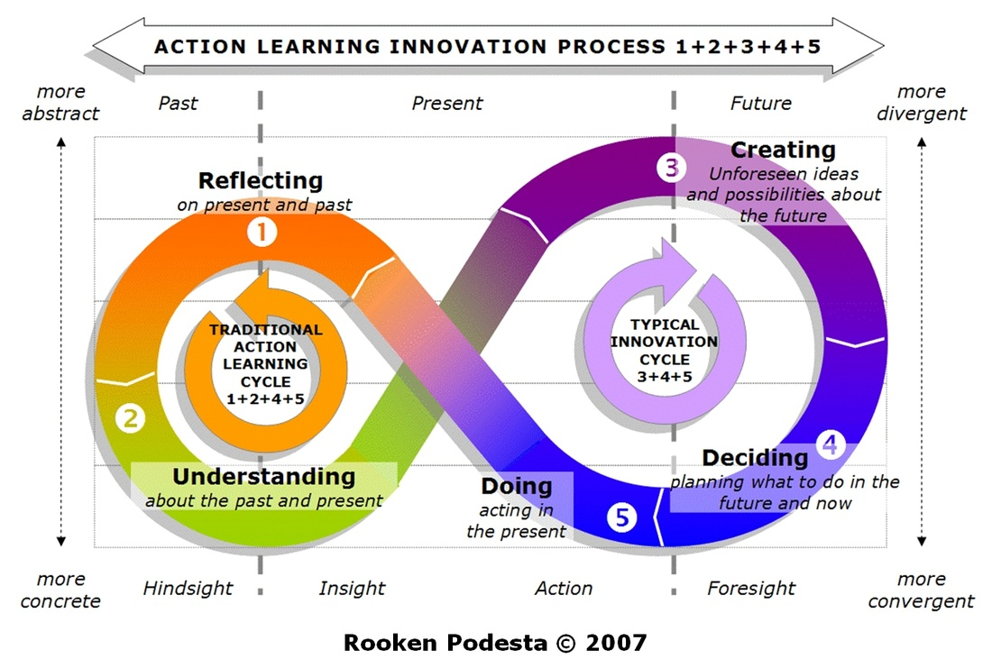
Ciclo da Inovação

Slide 15
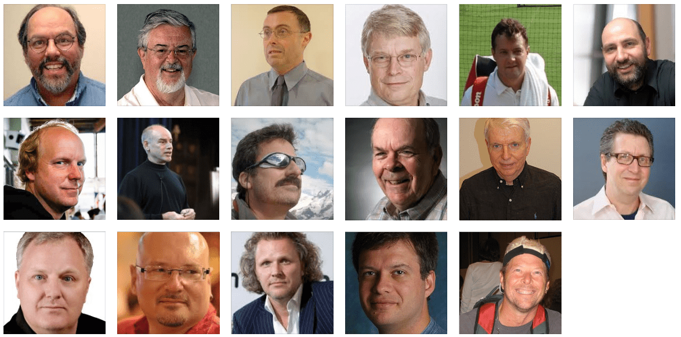
Manifesto Ágil

Slide 16
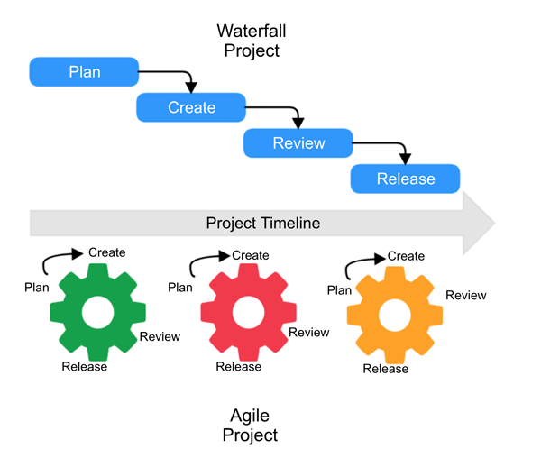
Tradicional x Ágil

Slide 17
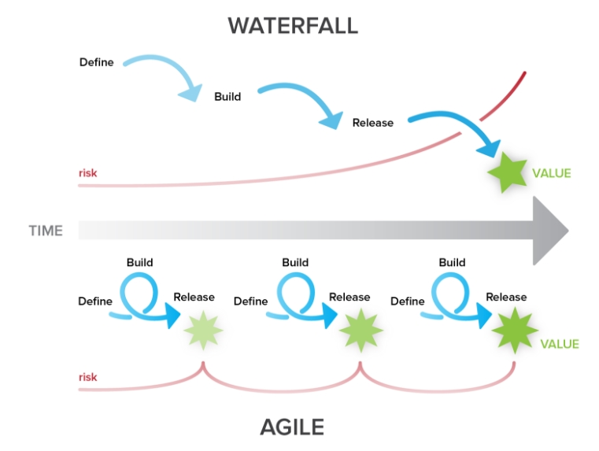
Tradicional x Ágil

Slide 18
Gestão de Projetos Ágil:
Monitoramento
e Controle
Monitoramento
e Controle
Monitoramento
e Controle
Planejamento
Planejamento
Planejamento
Iniciação
Encerramento
Iniciação
Encerramento
Iniciação
Encerramento
Execução
Processos de Execução
Execução
Ciclos de iteração sequencial
Tempo

Slide 19
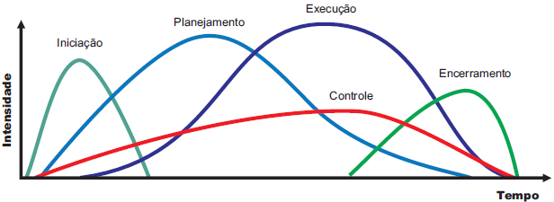
Tradicional x Ágil: ciclos de vida
Gerenciamento Tradicional de Projetos
Gerenciamento Ágil de Projetos
Iteração 1
Iteração 2
Iteração n
Execução
Execução
Execução
Intensidade
...
Iniciação
Planejamento
Controle
Encerramento
Iniciação
Planejamento
Controle
Encerramento
Iniciação
Planejamento
Controle
Encerramento
Tempo

Slide 20
Gestão Ágil de Projetos
participação ativa do cliente do projeto;
autonomia para os membros do projeto;
calendário fixo para cada ciclo;
captura de requisitos em “alto nível”;
entregas de partes do projeto (entrega frequente de pacotes);
conclusão de cada parte antes de partir para a próxima etapa;
testes a todo momento, e;
colaboração e cooperação entre todas as partes envolvidas.

Slide 21

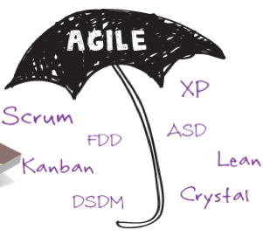
Tradicional x Agil

Slide 22
Agenda
Alinhamento inicial
Gestão Tradicional de Projetos
Métodos Ágeis
Scrum
Gestão Tradicional X Métodos Ágeis
Considerações Finais

Slide 23

Scrum
Uma metodologia ágil para gestão e planejamento de projetos de software
Origem do nome Scrum:
Estratégia em um jogo de Rugby onde jogadores colocam uma bola quase perdida novamente em jogo através de trabalho em equipe.

Slide 24
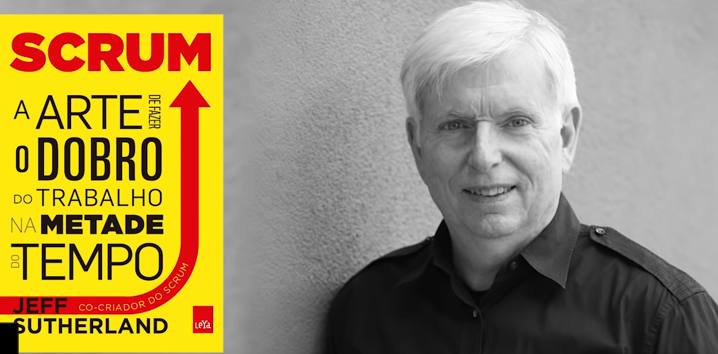
Origens de Scrum

Slide 25
Origens de Scrum
Jeff Suttherland - jeffsutherland.com
Ken Schwaber - www.controlchaos.com
Mike Beedle - www.mikebeedle.com
Conferências
OOPSLA 96, PLoP 98
Inspiração
Desenvolvimento Iterativo e Incremental em empresas (DuPont) nos anos 80

Slide 26
Fundamentos de Scrum
Desenvolvimento de software depende muito de especificação de requisitos que muitas vezes só são identificados pelo cliente durante o desenvolvimento.
O que será desenvolvido nem sempre será bem definido no início do projeto
Logo, não é um bom candidato a processos pré-definidos
modelo de controle de processo empírico
Mas existem padrões que podem ser usados

Slide 27




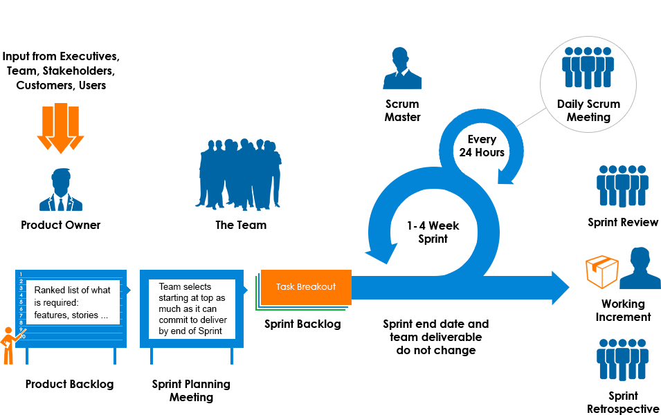
Quando Utilizar
Desconhecido
Caótico:
Anarquia:
Requisitos
Previsível:
Metodologias com
processos bem
definidos
Metodologias
Ágeis
Scrum
Conhecido
Tecnologia
Desconhecido

Slide 28
Ênfases do Scrum
Comunicação
Trabalho em equipe
Flexibilidade
Fornecer produto funcionando (incrementalmente)

Slide 29
Pilares Fundamentais do Scrum
Transparência
Inspeção
Adaptação
Transparência dos processos, requisitos de entrega e status
Inspeção constante de tudo o que está sendo feito
Adaptação, tanto do processo, quanto do produto às mudanças
Pilares fundamentais

Slide 30
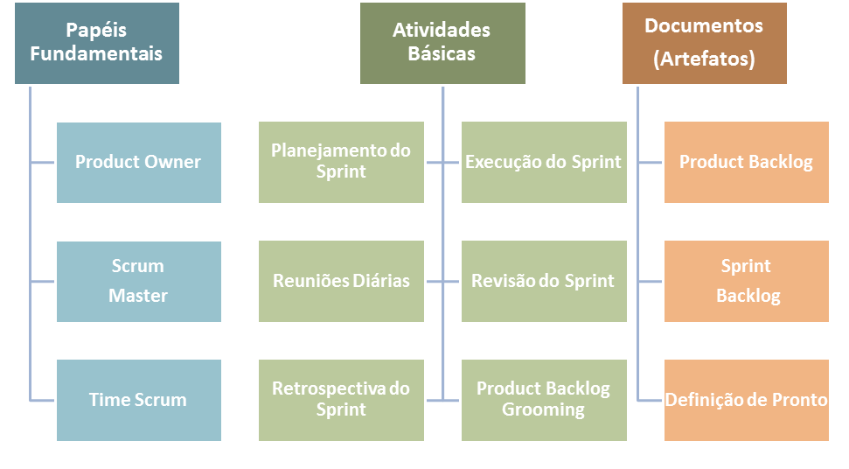
Práticas do Scrum
Fonte: https://www.youtube.com/watch?v=XfvQWnRgxG0
Créditos: Denisson Vieira

Slide 31
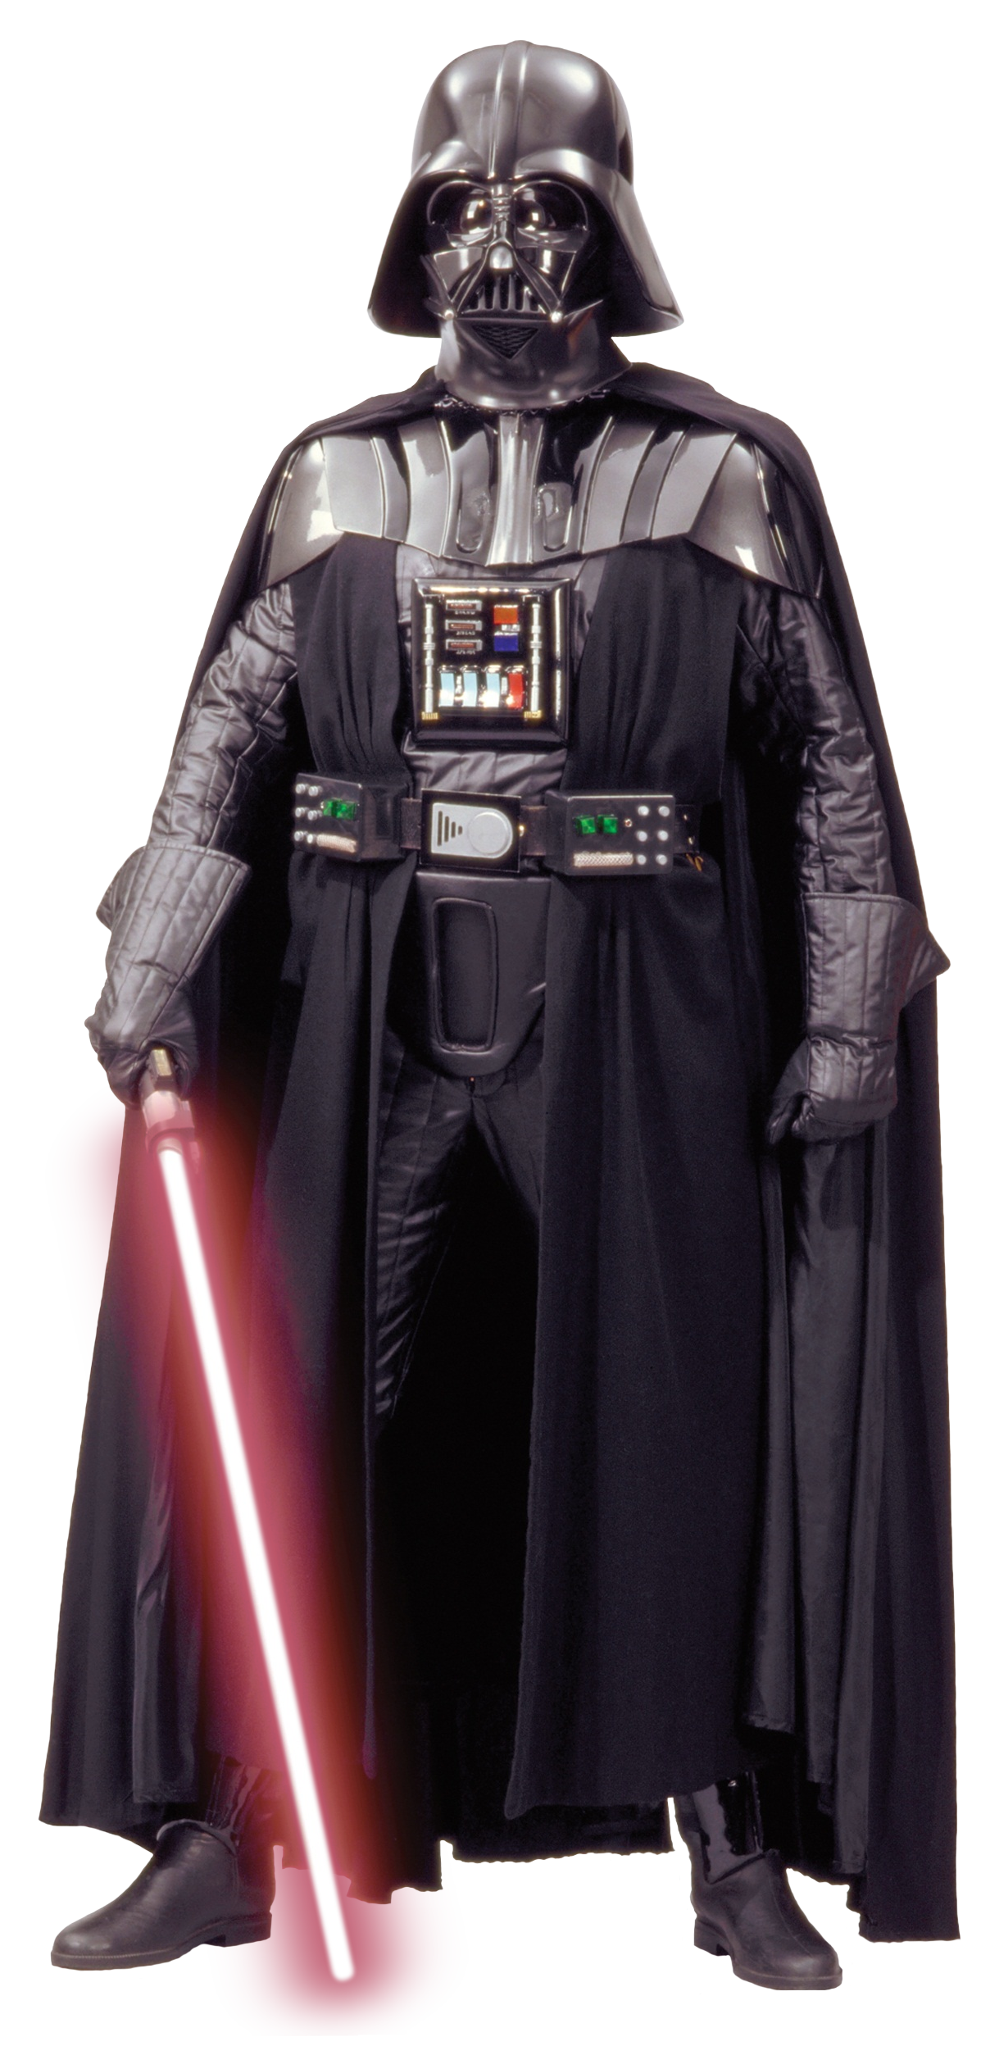


Papéis Fundamentais
Papéis
Product Owner
Scrum Master
Time de Desenvolvimento

Slide 32
Papéis Fundamentais
Product Owner
Scrum Master
Time de desenvolvimento

Slide 33

Product Owner
É o ponto central com poderes de liderança sobre o produto.
É o único responsável por decidir quais funcionalidades serão construídas e qual a ordem que devem ser feitos.
É sua responsabilidade manter e comunicar a todos os outros participantes uma visão clara do que a equipe Scrum deverá alcançar no projeto.
Prioriza os itens do product backlog
Para garantir que a equipe construa rapidamente o que precisa, deve colaborar ativamente com o Scrum Master e o Time de desenvolvimento e deve estar disponível para responder às perguntas tão logo estas sejam feitas.
Responsável por apresentar os interesses de todos os stakeholders
Como tal, ele é responsável pelo sucesso global da solução.
Eu lidero!

Slide 34

Scrum Master
É responsável por ajudar a todos os envolvidos a entender e abraçar os valores, princípios e práticas do Scrum.
Precisa conhecer muito bem o Scrum
Age como um Coach, executando a liderança do processo e ajudando a Equipe Scrum (e o resto da organização) a desenvolver sua própria abordagem do Scrum, respeitando as particularidades da organização.
Também tem um papel de facilitador, não é chefe de ninguém!
Deve ajudar a equipe a resolver problemas e fazer melhorias no uso do Scrum.
Também é responsável por proteger a equipe contra interferências externas e assume um papel de liderança na remoção de impedimentos que podem atrapalhar a produtividade.
Ajudar eu vou!

Slide 35

Time de Desenvolvimento
No desenvolvimento tradicional de software são abordados vários tipos de trabalho, tais como: arquiteto, programador, testador, administrador de banco de dados, designer ...
No Scrum é definido o papel do Time de Desenvolvimento, que é simplesmente a junção de todas essas pessoas em uma equipe multidisciplinar, e que são responsáveis pela concepção, construção e testes do produto.
A ideia principal é que a equipe de desenvolvimento se auto-organiza para determinar a melhor maneira de realizar o trabalho para atingir a meta estabelecida pelo Product Owner.
“Bora” Galera!!

Slide 36
Atividades Básicas (cerimônias)
Cerimônias
Planejamento do Sprint
Daily Scrum (Reuniões diárias)
Execução do Sprint
Product Backlog Grooming
Revisão do Sprint
Retrospectiva da sprint

Slide 37
Documentos (artefatos)
Documentos
Product Backlog
Sprint Backlog
Definição de Pronto

Slide 38
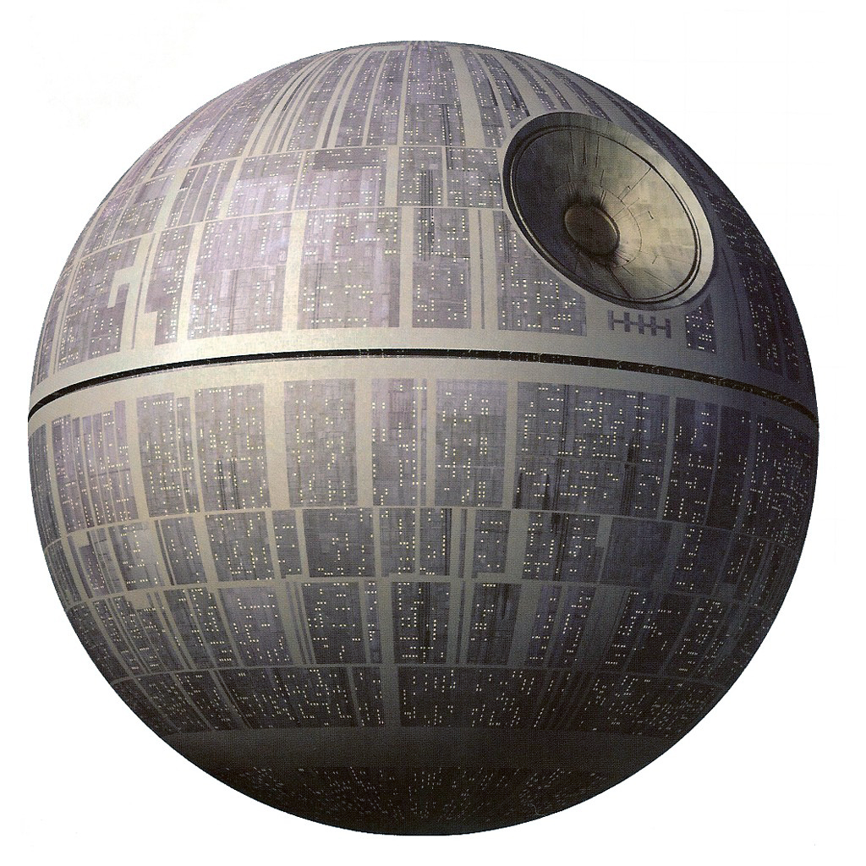
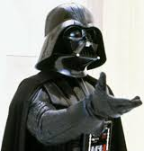

Slide 39
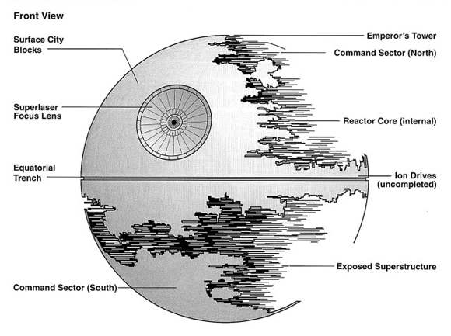

Funcionalidade 1
Funcionalidade 2
Funcionalidade 3
Funcionalidade 4
Importância
Funcionalidade 5
Funcionalidade 6
Funcionalidade 7
Funcionalidade 8
Funcionalidade 9
Product Backlog

Slide 40
Funcionalidade 1
Funcionalidade 2
Funcionalidade 3
Funcionalidade 4
Importância
Funcionalidade 5
Funcionalidade 6
Funcionalidade 7
Funcionalidade 8
Funcionalidade 9
Product Backlog

Slide 41
Funcionalidade 1
Funcionalidade 3
imprescindível
Funcionalidade 7
Funcionalidade 2
Importância
Funcionalidade 5
importante
Funcionalidade 9
Funcionalidade 4
seria bom ter
Funcionalidade 6
Funcionalidade 8
Product Backlog

Slide 42


Tempo fixo
(time boxed}
Funcionalidade 1
Funcionalidade 3
Funcionalidade 7
Funcionalidade 2
Sprint
Sprint
Sprint
Sprint
Sprint
Funcionalidade 5
Funcionalidade 9
Funcionalidade 4
Funcionalidade 6
2 a 4
semanas
Funcionalidade 8
Product Backlog

Slide 43
Funcionalidade 1
Funcionalidade 3
imprescindível
Funcionalidade 7
Funcionalidade 2
importante
Funcionalidade 5
Funcionalidade 9
Funcionalidade 4
seria bom ter
Funcionalidade 6
Funcionalidade 8
Product Backlog
Início
tempo
fim

Slide 44
imprescindível
Funcionalidade 2
importante
Funcionalidade 5
Funcionalidade 9
Funcionalidade 4
seria bom ter
Funcionalidade 6
Funcionalidade 8
Product Backlog
Funcionalidade 1
Funcionalidade 3
Funcionalidade 7
Início
tempo
fim

Slide 45
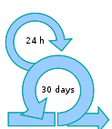
imprescindível
Funcionalidade 2
importante
Funcionalidade 5
Funcionalidade 9
Funcionalidade 4
seria bom ter
Funcionalidade 6
Funcionalidade 8
Product Backlog
sprint 1
Início
tempo
fim

Slide 46
imprescindível
importante
Funcionalidade 4
seria bom ter
Funcionalidade 6
Funcionalidade 8
Product Backlog
Funcionalidade 2
Funcionalidade 5
Funcionalidade 9
sprint 1
Início
tempo
fim

Slide 47
imprescindível
Mudança
importante
Funcionalidade 4
seria bom ter
Funcionalidade 6
Funcionalidade 8
Product Backlog
sprint 1
sprint 2
Início
Eu quero!
tempo
fim

Slide 48
imprescindível
Mudança
importante
seria bom ter
Product Backlog
Product Backlog
Funcionalidade 4
Funcionalidade 6
Funcionalidade 8
sprint 1
sprint 2
Início
tempo
fim

Slide 49
imprescindível
Mudança
importante
seria bom ter
Product Backlog
Product Backlog
sprint 1
sprint 2
sprint 3
...
sprint n
Início
tempo
fim

Slide 50
imprescindível
importante
seria bom ter
Product Backlog
Product Backlog
Mudança
sprint 1
sprint 2
sprint 3
...
sprint n
Início
tempo
fim

Slide 51

imprescindível
importante
seria bom ter
Product Backlog
Product Backlog
sprint 1
sprint 2
sprint 3
...
sprint n
Início
tempo
fim

Slide 52
imprescindível
importante
seria bom ter
Product Backlog
Product Backlog
sprint 1
sprint 2
sprint 3
...
sprint n
Início
tempo
fim

Slide 53
3 Perguntas básicas da Reunião Diária:
O que fiz ontem?
O que vou fazer hoje?
Existe algum impedimento?
sprint 1
sprint 2
sprint 3
...
sprint n
Início
tempo
Ajudar eu vou!
fim
??
??
??
??
??
??
??

Slide 54
Itens a
fazer
Burn Down Chart
8
funcionalidades
4
funcionalidades
1
funcionalidade
2
funcionalidadea
1º dia
fim da
sprint
tempo
sprint 1
sprint 2
sprint 3
...
sprint n
Início
tempo
fim

Slide 55
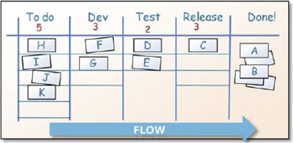
Kanban Chart
sprint 1
sprint 2
sprint 3
...
sprint n
Início
tempo
fim

Slide 56
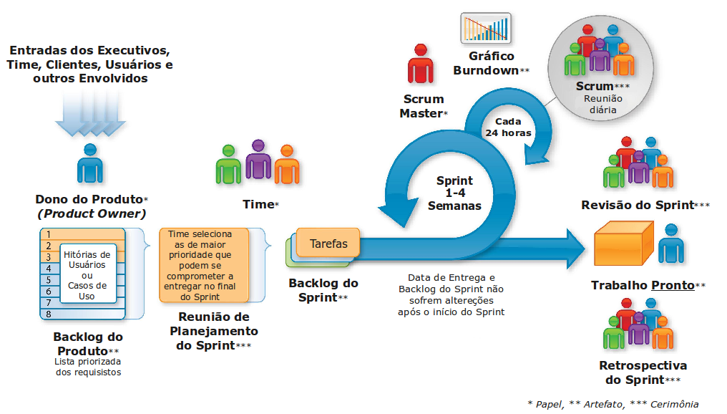
O Ciclo de vida de um Projeto Agil (Scrum)
Lista de Requisitos
Scrum***
Reunião diária
Gráfico
Burndown
**
Dono do Produto*
(Product Owner)
Time de Desenvolvimento*
Scrum Master*
Revisão do Sprint***
Data de Entrega e Backlog do Sprint não sofrem alterações após o Início do Sprint
Trabalho Pronto**
Backlog do Produto*
(lista priorizada
dos requisitos)
Legenda Scrum:
*=Papel **= Artefato *** =Cerimônia
Retrospectiva do Sprint***

Slide 57
Backlog
Lista de todas as funcionalidades desejadas
É gerada incrementalmente
Começa pelo básico, o extra aparece com o tempo
Pode conter
Tarefas diretas, casos de uso e histórias
A lista é priorizada pelo dono do projeto
Cliente, depto de marketing, ...

Slide 58
O Backlog Inicial
Deve conter características que acrescentam algum valor de negócio ao produto
Novos requisitos aparecem quando o cliente vê o produto
A arquitetura do sistema surge enquanto o projeto surge e é re-fatorado

Slide 59
Equipes
Sem nível hierárquico nem papéis
Mas com várias especialidades
Estão “todos no mesmo barco”
Geralmente equipes pequenas (até 10)
Existem casos com equipes maiores ()
Pode-se utilizar Scrum hierárquico
Comunicação é essencial
Encontro Scrum diário

Slide 60
Sprint
Unidades básicas de tempo (até 30 dias)
Começa com um encontro Sprint
Tarefas do Backlog são priorizadas
A equipe seleciona tarefas que podem ser completadas durante o próximo Sprint
As mesmas podem ser quebradas para o Backlog do Sprint
Cada tarefa recebe um responsável na equipe
Não há mudança nas tarefas durante o Sprint

Slide 61
Encontro Scrum 1/2
Pequenos encontros diários da equipe
geralmente pela manhã
Questões que aparecem devem ser resolvidas durante o dia e não na reunião
Os encontros iniciais são geralmente mais longos

Slide 62
Encontro Scrum 2/2
Questões que devem ser respondidas:
1) O quê você fez ontem?
2) O quê você vai fazer hoje?
3) Quais os problemas encontrados?
Ajuda a manter as promessas
Evita: Como um projeto atrasa um ano?
Um dia por vez ...
Qualquer deslize pode ser corrigido de imediato

Slide 63
Local do Encontro
Sempre o mesmo local e hora
Pode ser o local de desenvolvimento
Pode ser em pé
Pessoas sentadas ao redor de uma mesa ?
A sala já deve estar arrumada antes
Punições (atrasos/faltas) (abuse do bom humor!)
Todos devem participar
Sala bem equipada, quadro branco, etc.

Slide 64
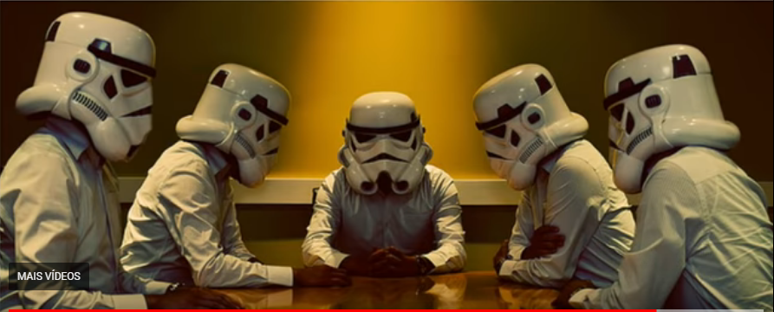
Revisão do Sprint
No final de cada Sprint é feita uma reunião com todos os interessados
Geralmente
Na forma de demonstração
Informal (preparação rápida, sem projetor,..)
Deve ser o resultado natural de um Sprint
O projeto é comparado com os objetivos iniciais do Sprint

Slide 65
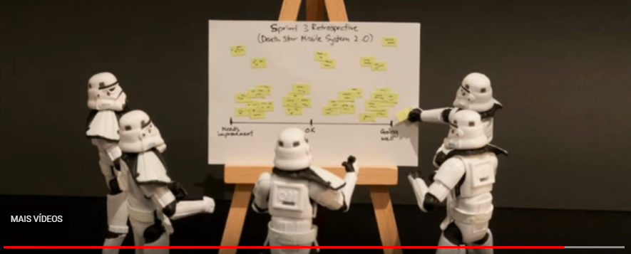
Retrospectiva
Tem como objetivo verificar necessidade de adaptação do processo
O que pode ser melhorado
O que não deve se repetir
O que pode ser inovado.

Slide 66
Scrum Master 1/2
Faz com que a equipe viva os valores e práticas de Scrum
Protege a equipe de:
Riscos e interferências externos
Excesso de otimismo
Resolve os problemas que aparecerem
logísticos
de conhecimento/habilidade

Slide 67
Scrum Master 2/2
Mantém o Backlog do Sprint
Tarefas completadas
Identifica eventuais problemas
Mantém um gráfico de “quanto falta”

Slide 68
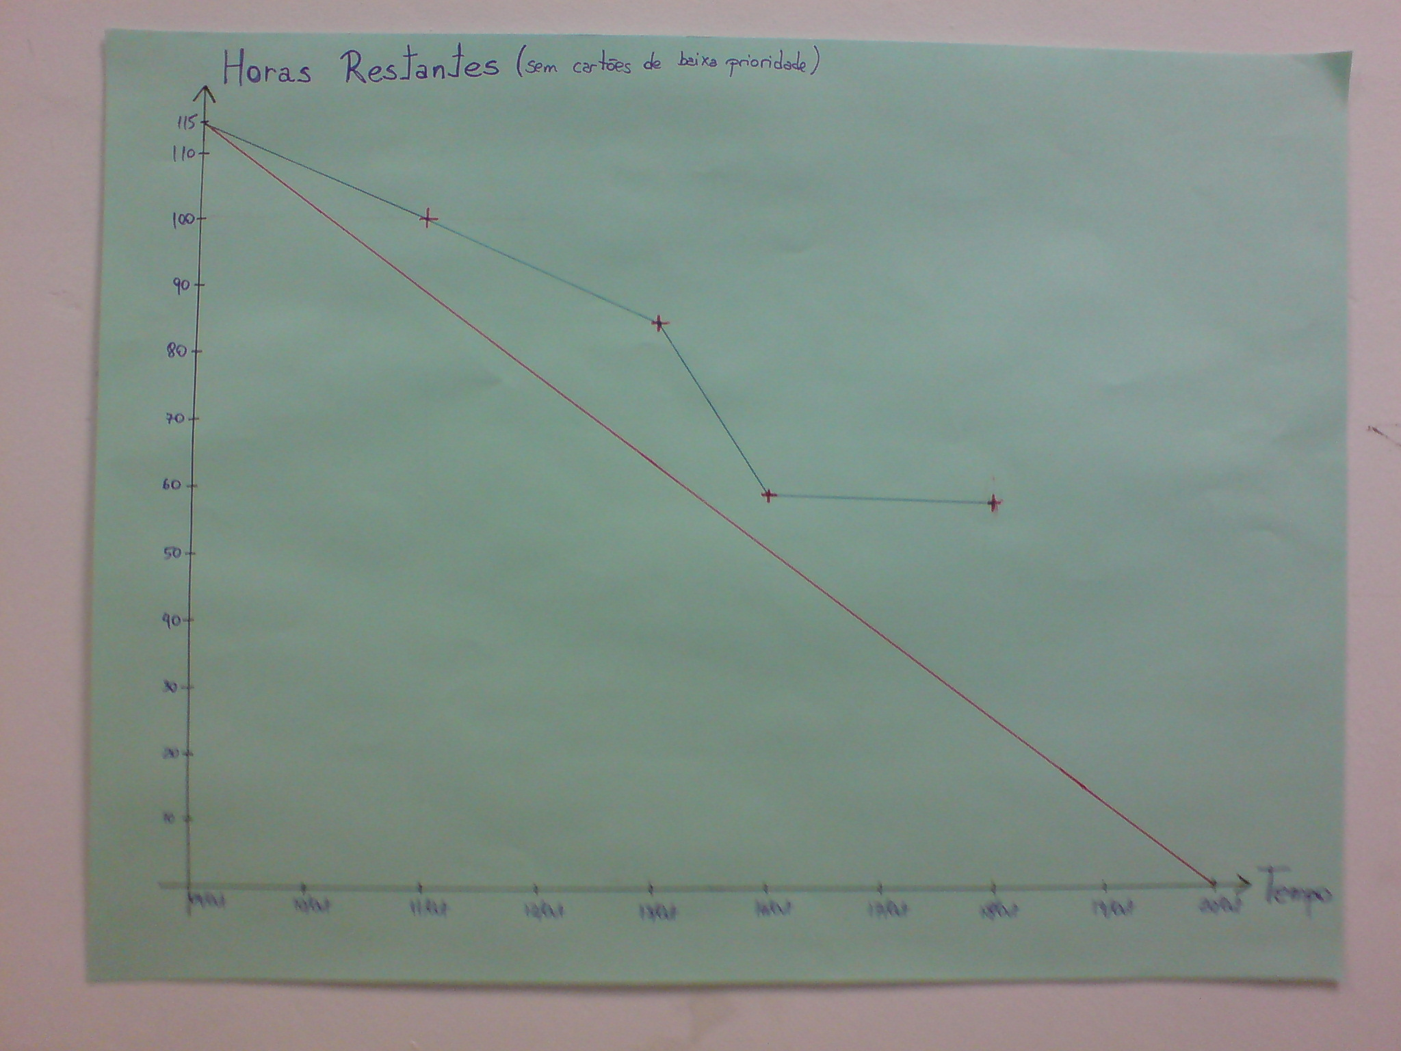
Exemplo real

Slide 69
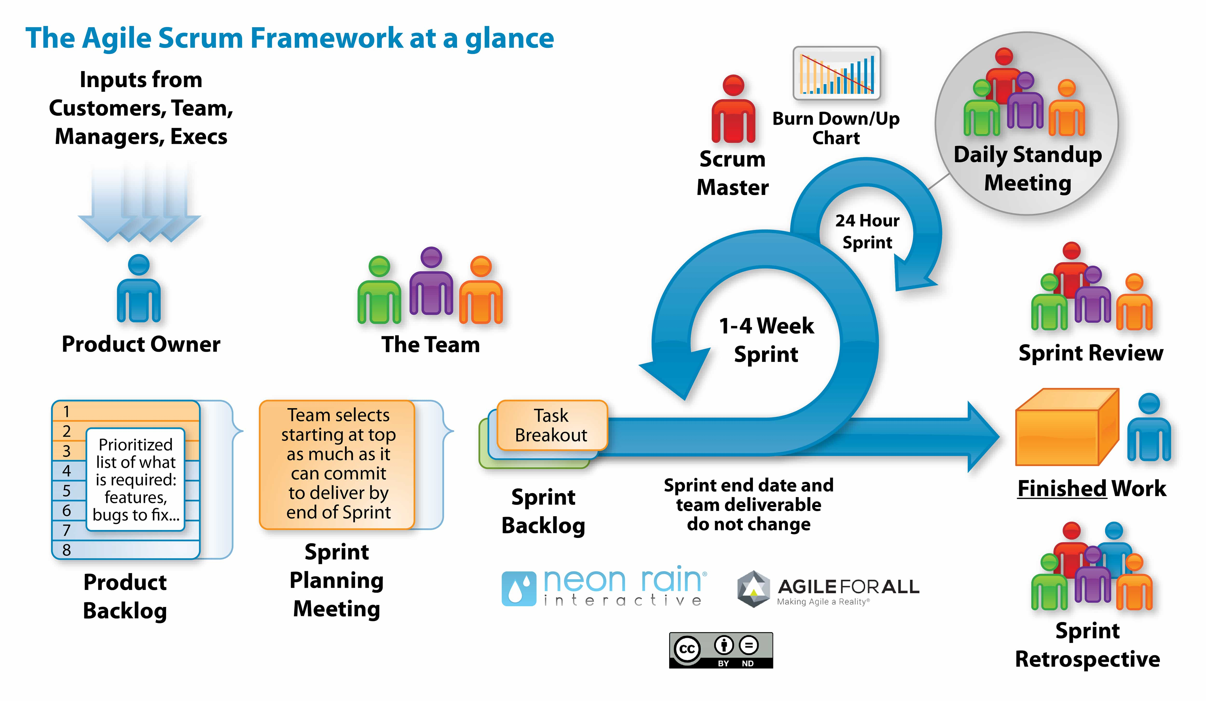
O Ciclo de vida de um Projeto Agil (Scrum)
Fonte: https://agileforall.com

Slide 70
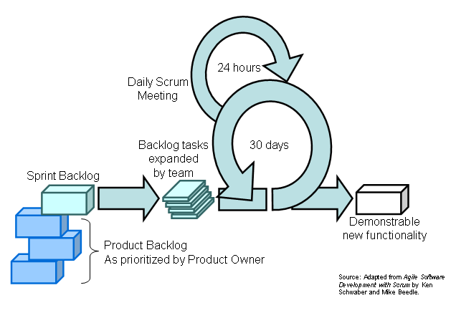
Scrum de Forma Gráfica

Slide 71
Mais Informações
Agille Alliance - www.agilealliance.org
Ótima fonte sobre métodos ágeis
Scrum Alliance - www.scrumalliance.org/
Mountain Goat Software
www.mountaingoatsoftware.com
Site de um treinador de Scrum Masters
Site do Ken Schwaber - www.controlchaos.com

Slide 72
Agenda
Alinhamento inicial
Gestão Tradicional de Projetos
Métodos Ágeis
Scrum
Gestão Tradicional X Métodos Ágeis
Considerações Finais

Slide 73
Comparativo: Tradicional x Ágil (1/2)
 | Modelo Tradicional | Modelo Ágil
Mudanças | Resistente a Mudanças depois que o planejamento inicial foi concluído | Aberto a mudanças em qualquer fase do projeto, mesmo perto do final.
Equipe | Equipe do Projeto com média ou pouco autonomia, reporta ao Gerente de Projetos ou Gerentes Funcionais | Equipe Autônoma e independente. Possui poder para a tomada de decisões
Planejamento | Planejamento maior e mais detalhado no início do projeto. (Metade dos processos do PMBoK são processos de planejamento) | Planejamento ocorre em ciclos bem pequenos, um pouco no início do projeto e o mínimo necessário antes do início de cada iteração
Documentação | Documentação extensiva de cada processo de todas as áreas de conhecimento. Aprovações formais, assinaturas e minutas de todas as iterações entre as partes interessadas. | Documentação mínima requerida para que o projeto possa ser executado na próxima iteração. Documentação que não agregar valor diretamente ao produto final é descartada
Escopo | Amplamente discutido, documentado e aprovado na fase de planejamento. Após a fase de planejamento, com escopo bem definido, espera-se que não haja alterações | Escopo geral e sumarizado é aprovado no início do projeto. Detalhes, requerimentos e funcionalidades são solicitados conforme o projeto avança e o cliente possui melhor entendimento do produto
Execução | Execução deve seguir à risca o planejamento inicial, qualquer mudança deve passar por avaliação, aprovação e replanejamento. | Execução é feita em iterações (semanais, mensais, etc), toda mudança é bem-vinda e programada para a próxima iteração
Cliente | Maior envolvimento do cliente nas fases iniciais, principalmente na aprovação do escopo e também nas fases finais de aceitação, vistoria ou testes. | O envolvimento do cliente acontece a todo o momento com o representante do cliente (dono do produto) no mesmo local físico da equipe.

Slide 74
Comparativo: Tradicional x Ágil (2/2)
 | Modelo Tradicional | Modelo Ágil
Comunicação | Sempre formal, através de documentos, e-mails, minutas de reunião e relatórios, detalhando detalhes a todas as partes interessadas | Comunicação informal, preferencialmente verbal, aberta e direta com todos os membros da equipe e cliente. Todas as informações do projeto são visíveis no local físico onde a equipe se encontra
Prioridades | Prioridades são definidas e acordadas no início do projeto, na fase de planejamento, com grandes dificuldades de mudanças posteriores | Prioridades podem ser redefinidas a qualquer momento pelo cliente (dono do produto) e incorporadas já na iteração seguinte.
Foco | Foco em seguir os processos corretos de um gerenciamento de projetos bem controlado, planejado, executado, organizado e documentado | Foco no produto final e satisfação do cliente.
Lições aprendidas e Correções | Lições aprendidas são documentas e correções de desvios são geralmente feitas no final de cada fase, no final do projeto ou no momento das auditorias de qualidade | Lições Aprendidas são documentadas e discutidas no final de cada iteração, correções de desvios de produtividade e qualidade são feitas para serem implementadas já na próxima iteração
Perfil do Gerente de Projetos | Perfil de controlador, garantir que os processos de gerenciamento de projetos sejam seguidos, controlar status do projeto a todo momento para garantir que o projeto esteja dentro do orçamento, cronograma, escopo e outras linhas de base iniciais. | Perfil de facilitador, no geral deve garantir que a equipe está livre e desimpedida para executar seu trabalho e garantir que a equipe esteja seguindo os princípios do manifesto Ágil.

Slide 75
Tradicional x Ágil
Exemplos
Gestão Tradicional de Projetos:
PMBoK;
Prince II.
Gestão Ágil de Projetos :
Scrum;
XP(Extreming Programming);
Kanban;
ASD(Adaptive Software Development);
FDD (Feature-Driven Development);
DSDM (Dynamic Systems Development Method);
Crystal.

Slide 76

Tradicional x Ágil
As discussões sobre as melhores metodologias para o gerenciamento de projetos podem gerar debates acalorados, mas a verdade é que todas elas possuem prós e contras e podem ser aplicadas com resultados positivos.

Slide 77
Tradicional x Ágil
Qual utilizar?
Quando se está conhecendo os conceitos de gerenciamento de projetos e especificamente estudando boas práticas de gestão, sejam elas as fornecidas pelo PMI (Project Management Institute) ou outras fontes ágeis e se começa a aplicá-las em projetos, não se pode cair no erro de pensar que uma seria melhor do que a outra
Fatores determinantes:
a natureza do projeto;
características da empresa (há empresas com características de gestão ágil de projetos e outras não);
o perfil dos gerentes de projeto.
Notes:
A metodologia Waterfall pode não trazer bons resultados quando o projeto é muito complexo ou de longa duração. Caso se perceba que a probabilidade dos requisitos mudarem é média ou grande, o ideal é adotar métodos mais flexíveis de gerenciamento, que permitam mudanças a cada etapa sem grandes impactos no custo, prazo e qualidade.
No entanto, os projetos em que os requisitos são muito claros e que dificilmente serão alterados no tempo podem fazer um bom uso da metodologia. Essa prática é comum em empreendimentos da indústria e da construção civil, quando os ambientes são altamente controlados e estruturados e as mudanças após as entregas do projeto serão muito caras ou impossíveis

Slide 78
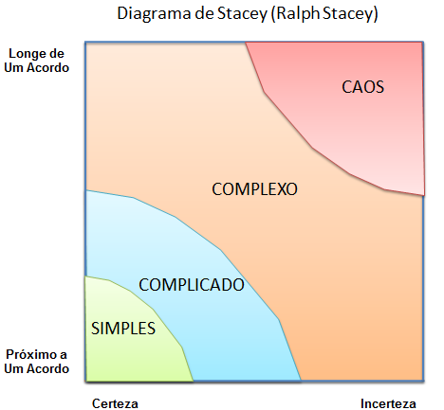
Tradicional x Ágil
Qual utilizar?

Slide 79
Tradicional x Ágil
Qual utilizar?
Projetos Tradicionais em cascata
Projetos Ágeis
Projetos Tradicionais em cascata

Slide 80
Tradicional x Ágil
Modelo tradicional:
as fases básicas geralmente são de definição de escopo, planejamento, execução e validação, podendo variar dependendo do tipo de iniciativa;
o escopo (ou requisitos) é definido no início e não deve ser alterado uma vez que o desenvolvimento começou;
todas as etapas são seguidas de forma sequencial;
utiliza-se processos bem definidos e organizados;
há pontos de decisão em cada etapa do processo;
a cada passo é necessário aprovação para passar para a próxima fase;
possuem baixa flexibilidade e pouco espaço para mudanças;
maior participação do cliente no início e no final do projeto;
no desenvolvimento de sistemas, também referenciado como metodologia em cascata (waterfall).
Modelo Ágil:
entregas parciais, prevalecendo um menor tempo de espera para o cliente;
o escopo e a prioridade podem ser redefinidos a cada uma ou seis semanas;
maior participação do cliente em todas as etapas do projeto;
baseado na flexibilidade e no desenvolvimento de rotinas que tornem o time apto a se adaptar rapidamente a eventuais mudanças que ocorram durante o projeto.

Slide 81
Tradicional x Ágil
Foco
Gestão Tradicional de Projetos:
tem como maior foco o planejamento;
voltado aos processos, principalmente no que diz respeito ao monitoramento do andamento do projeto.
Gestão de Projetos Ágil:
foco em entrega;
trabalho colaborativo, concentrando a atenção nos esforços e na contribuição do time.
Entregas
Gestão Tradicional de Projetos:
com o maior foco é no planejamento, busca definir a maior quantidade de informações sobre o escopo do produto e do projeto o quanto antes e assim trabalhando para uma garantia maior na qualidade esperada, alinhando previamente o que será entregue como produto final.
Gestão de Projetos Ágil:
entregas em pedaços prevalecendo um menor tempo de espera para o cliente;
permite a entrega de um conjunto mínimo de funcionalidades.

Slide 82
Tradicional x Ágil
Vantagens x Desvantagens
Tradicional: o cliente poderá esperar um tempo maior para ver o resultado, mas por outro lado, poderá ter um maior conhecimento prévio do projeto através de seus planos, riscos e custos por exemplo.
Tradicional: para que o planejamento seja feito, é necessário avaliar e estruturar as etapas com antecedência e prever cenários variados.
Ágil: a expectativa na entrega para o cliente é diminuída devido ao seu produto ser entregue em curtos Sprints
na Gestão de Projetos Ágil o conhecimento sobre o projeto ampliada aos poucos e, devido ao menor foco nos controles, o conhecimento dos seus custos e data final do projeto, geralmente só irá ser definida totalmente próximo ao seu encerramento.

Slide 83
Tradicional x Ágil
Qual utilizar mediante o grau de incerta?
O modelo Tradicional:
indicado quando há um nível elevado de certeza e consenso sobre os requisitos e especificações do produto ou serviço final.
quando se sabe o que quer de antemão, dificilmente haverá alterações frequentes de escopo, portanto todo o planejamento do projeto pode ser feito com baixa expectativa de mudanças ao longo do projeto.
na situação oposta, quando não há qualquer entendimento e consenso sobre o produto que se deseja, deste modo os processos metódicos de gerenciamento de projetos tradicional impõem rigidez e organização para um cenário de completo caos.
O modelo Ágil:
indicado para o meio termo, projetos onde há algum nível de certeza ou consenso sobre o produto;
onde o solicitante entende o que quer em linhas gerais, porém novos detalhes e requisitos irão surgir ao longo do tempo.

Slide 84
Tradicional x Ágil
Qual utilizar em função do Mercado ou Segmento de Atuação?
Modelo Tradicional:
mercados onde o cliente exige o detalhamento completo antes da compra ou aquisição de um produto ou serviço que será entregue no futuro
exemplo: produtos manufaturados e construção civil
Modelo Ágil:
mercados onde o cliente compra customizações de um produto, onde há a necessidade de serviços constantes e repetitivos para a alteração do produto, ou ainda, produtos ou serviços que terão suas especificações e requisitos definidos em detalhes durante o andamento do projeto
exemplo: o desenvolvimento de sistemas.

Slide 85
Tradicional x Ágil
Qual utilizar em Projetos Governamentais e Requerimentos Legais?
Modelo Tradicional:
pelas características dos projetos ligados a órgãos governamentais, como os requerimentos e leis de licitações, o modelo tradicional é adotado por deixar bem claro de antemão todos os mínimos detalhes do produto e seu custo e prazo finais, além de oferecer um controle mais rígido sobre o progresso do projeto.

Slide 86
Tradicional x Ágil
Sugestão:
O melhor de dois mundos:
Porque não planejar bem seu projeto, definir seus miletones, realizar as reuniões diárias Daily para que a equipe do projeto expresse os possíveis impedimentos, as atividades que foram feitas no dia anterior e a sua programação do dia?
E porque não ter também um Kanban, onde ao invés de conter as atividades de um Product Backlog conter as tarefas do projeto, porque não?

Slide 87
Métodos Ágeis
Estratégia de entregas:
iterativas, curtas e incrementais, combinada com ciclo adaptativo que permite mudanças ao plano original e que ajuda a mitigar os riscos derivados do cenário complexo;
Um exemplo de uma boa aplicação de métodos ágeis poderia ser um projeto para o lançamento de um novo e inovador modelo de aparelho celular.
Será que é necessário conhecer todos os requisitos detalhadamente no início do projeto?
Será que a visão inicial do produto corresponderá às expectativas do cliente ou de mercado, durante a execução do projeto?
Vale a pena lançar uma versão inicial do celular no mercado antes do fim do projeto, porém, com um mínimo de funcionalidades diferenciais, para obter antecipadamente feedback e retorno financeiro?

Slide 88
Métodos Tradicionais
Para projetos onde os requisitos, recursos e/ou tecnologias são bem conhecidos adota-se uma estratégia tradicional com longas fases de planejamento e execução, chamado também de planejamento “em cascata” ou waterfall.
Indicado para casos onde o escopo é bem conhecido e as chances de mudanças são mínimas.
Exemplos:
Um edifício, uma ponte grande, o atendimento a uma norma governamental, uma licitação de grande porte no setor público.

Slide 89


?

Slide 90
Agenda
Alinhamento inicial
Gestão Tradicional de Projetos
Métodos Ágeis
Scrum
Gestão Tradicional X Métodos Ágeis
Considerações Finais

Slide 91
Considerações para ambientes Ágeis/Adaptativos

Slide 92
1. Grupos de Processos

Slide 93
Grupos de Processos em Ambientes Adaptativos (Ágeis)
Processos de Iniciação
Projetos adaptativos revisitam e validam o termo de abertura do projeto frequentemente.
À medida que o projeto progride, as prioridades concorrentes e as alterações na dinâmica podem fazer com que as restrições os critérios de sucesso do projeto se tornem obsoletos
Processos de iniciação são executados regularmente nos projetos adaptativos para garantir o andamento do projeto dentro dos limites e em direção às metas que reflitam as informações mais recentes
A identificação da parte interessada se torna vital no início do projeto para permitir interações frequentes durante a realização dos processos.

Slide 94
Grupos de Processos em Ambientes Adaptativos (Ágeis)
Processos de Planejamento
Ciclos de vida adaptativo desenvolvem um conjunto de planos de alto nível para os requisitos iniciais e, progressivamente, elaboram requisitos em um nível apropriado de detalhe para o ciclo de planejamento
Projetos com alto grau de complexidade e incerteza devem envolver o maior número possível de membros de equipes e partes interessadas nos processos de planejamento.

Slide 95
Grupos de Processos em Ambientes Adaptativos (Ágeis)
Processos de Execução
Os trabalhos em ciclos de vida adaptativo são gerenciados e conduzidos através de iterações;
Cada iteração é um período curto, fixo, para realizar o trabalho, seguido de uma demonstração da funcionalidade ou do design
Com base na demonstração, partes interessadas relevantes e a equipe realizam uma revisão retrospectiva.
A demonstração e a revisão ajudam a verificar o andamento em relação ao plano e determinam se são necessárias quaisquer mudanças no escopo ou no cronograma do projeto ou nos processos de execução
Essas seções também ajudam a gerenciar o engajamento das partes interessadas mostrando incrementos do trabalho realizado e discutindo o trabalho futuro.

Slide 96
Grupos de Processos em Ambientes Adaptativos (Ágeis)
Processos de Execução
Enquanto o trabalho é realizado por meio de iterações curtas, também é acompanhado e gerenciado de acordo com os prazos de entrega do projeto a longo prazo
Tendências de velocidade de desenvolvimento, despesas, taxas de defeito e capacidade da equipe que são acompanhados em um nível de iteração são somados e extrapolados no nível de projeto para acompanhar o desempenho para conclusão
Equipes menos experientes, trabalhando em projetos altamente adaptativos, normalmente precisam de orientação e atribuições de trabalho antes de alcançar este estado de equipe capacitada
No entanto, com testes progressivos dentro dos limites de uma iteração curta, as equipes são analisadas como parte da retrospectiva para determinar se eles adquiriram as competências exigidas para executar as tarefas sem orientação.

Slide 97
Grupos de Processos em Ambientes Adaptativos (Ágeis)
Monitoramento e controle
Abordagens iterativas acompanham, analisam e ajustam o progresso e o desempenho, mantendo uma lista de pendências (backlog)
As prioridades da lista de pendências são definidas por um representante de negócios com a ajuda da equipe do projeto que estima e fornece informações sobre dependências técnicas

Slide 98
Grupos de Processos em Ambientes Adaptativos (Ágeis)
Encerramento
É priorizado para realizar primeiro os itens de mais alto valor para o negócio
Assim, ao se concluir um projeto ou uma fase prematuramente, existe uma grande uma grande chance de que algum valor útil para o negócio já tenha sido gerado

Slide 99
2. Relação das Áreas de Conhecimento com projetos Ágeis/Adaptativos

Slide 100
Gerenciamento da Integração
abordagens ágeis e interativas promovem o engajamento dos membros da equipe como especialistas locais
os membros da equipe determinam como planos e componentes devem ser integrados
o controle do planejamento detalhado do produto e a entrega são delegados à equipe
O foco do gerente do projeto é formar um ambiente de tomada de decisão colaborativo e garantir que a equipe tenha capacidade de reagir a mudanças
abordagem colaborativa pode ser reforçada ainda mais quando os membros da equipe possuem uma ampla base de habilidades em vez de uma especialização específica
Notes:
Abordagens ágeis e interativas promovem o engajamento dos membros da equipe como especialistas locais de domínio no gerenciamento de integração. Os membros da equipe determinam como planos e componentes devem ser integrados
As expectativas do gerente do projeto, conforme observado em Conceitos-chave para Gerenciamento da Integração não mudam em um ambiente adaptativo, mas o controle do planejamento detalhado do produto e a entrega são delegados à equipe. O foco do gerente do projeto é formar um ambiente de tomada de decisão colaborativo e garantir que a equipe tenha capacidade de reagir a mudanças. Essa abordagem colaborativa pode ser reforçada ainda mais quando os membros da equipe possuem uma ampla base de habilidades em vez de uma especialização específica.

Slide 101
Gerenciamento de Escopo
Em projetos com requisitos em evolução, alto risco ou incerteza significativa, o escopo com frequencia não é entendido no início do projeto ou evolui durante o projeto.
Os métodos ágeis deliberadamente passam menos tempo tentando definir e acordar o escopo no estágio inicial do projeto, e passam mais tempo estabelecendo o processo para descoberta e refinamento constantes.
Muitos ambientes com requisitos emergentes descobrem que, com frequencia, há uma lacuna entre os verdadeiros requisitos de negócio e os requisitos de negócio que foram declarados originalmente.
Portanto, os métodos ágeis desenvolvem e revisam protótipos e versões para refinar os requisitos.
Como resultado, o escopo é definido e redefinido ao longo do projeto.
Em abordagens ágeis, os requisitos constituem o backlog.
Notes:
Em projetos com requisitos em evolução, alto risco ou incerteza significativa, o escopo com frequencia não é entendido no início do projeto ou evolui durante o projeto. Os métodos ágeis deliberadamente passam menos tempo tentando definir e acordar o escopo no estágio inicial do projeto, e passam mais tempo estabelecendo o processo para descoberta e refinamento constantes. Muitos ambientes com requisitos emergentes descobrem que, com frequencia, há uma lacuna entre os verdadeiros requisitos de negócio e os requisitos de negócio que foram declarados originalmente. Portanto, os métodos ágeis desenvolvem e revisam protótipos e versões para refinar os requisitos. Como resultado, o escopo é definido e redefinido ao longo do projeto. Em abordagens ágeis, os requisitos constituem o backlog.

Slide 102
Gerenciamento de Cronograma
Abordagens adaptativas usam ciclos curtos
Esses ciclos fornecem feedback rápido sobre as abordagens e adequação das
Para lidar com o ciclo de vida total de entrega para sistemas maiores e que envolvam toda a empresa, pode ser necessário adotar uma série de técnicas utilizando uma abordagem preditiva, uma abordagem adaptativa ou um híbrido de ambas.
A organização poderá precisar combinar práticas de vários métodos básicos ou adotar um método que já os incorporou, e adotar alguns princípios e práticas de técnicas mais tradicionais.
Para ser bem sucedido no uso de abordagens adaptativas, o gerente do projeto deve estar familiarizado com as ferramentas e técnicas para entender como aplicá-las com eficácia, atuando como líder.
Notes:
Abordagens adaptativas usam ciclos curtos para realizar trabalhos, analisar os resultados e adaptar, se necessário. Esses ciclos fornecem feedback rápido sobre as abordagens e adequação das entregas, e geralmente se manifestam como elaboração de cronograma interativa e sob demanda, baseadas em extração.
Em organizações de grade porte, pode haver uma combinação de projetos pequenos e iniciativas de grande escala que exigem roteiros de longo prazo para gerenciar o desenvolvimento desses programas usando fatores de dimensionamento (por exemplo, tamanho da equipe, distribuição geográfica, conformidade regulatória, complexidade organizacional e complexidade técnica). Para lidar com o ciclo de vida total de entrega para sistemas maiores e que envolvam toda a empresa, pode ser necessário adotar uma série de técnicas utilizando uma abordagem preditiva, uma abordagem adaptativa ou um híbrido de ambas. A organização poderá precisar combinar práticas de vários métodos básicos ou adotar um método que já os incorporou, e adotar alguns princípios e práticas de técnicas mais tradicionais.
O papel do gerente de projeto não muda com base no gerenciamento de projetos usando um ciclo de vida de desenvolvimento preditivo ou gerenciamento de projetos em ambientes adaptáveis. Entretanto, para ser bem sucedido no uso de abordagens adaptativas, o gerente do projeto deve estar familiarizado com as ferramentas e técnicas para entender como aplicá-las com eficácia.

Slide 103
Gerenciamento de Custo
Projetos com alto grau de incerteza, ou aqueles onde o escopo ainda não está totalmente definido podem não se beneficiar de cálculos de custo detalhados devido a mudanças frequentes.
Em vez disso, métodos de baixa complexidade de estimativa podem ser usados para gerar uma previsão rápida e de alto nível dos custos de mão de obra do projeto, a qual poderá facilmente ser ajustada quando houver mudanças.
Estimativas detalhadas são reservadas para horizontes de planejamento de curto prazo nos moldes de just-in-time.
Nos casos em que projetos de alta variabilidade também estejam sujeitos orçamentos restritos, o escopo e o cronograma são ajustados com maior frequencia para que se mantenham dentro do limite de custo
Notes:
Projetos com alto grau de incerteza, ou aqueles onde o escopo ainda não está totalmente definido podem não se beneficiar de cálculos de custo detalhados devido a mudanças frequentes. Em vez disso, métodos de baixa complexidade de estimativa podem ser usados para gerar uma previsão rápida e de alto nível dos custos de mão de obra do projeto, a qual poderá facilmente ser ajustada quando houver mudanças. Estimativas detalhadas são reservadas para horizontes de planejamento de curto prazo nos moldes de just-in-time.
Nos casos em que projetos de alta variabilidade também estejam sujeitos orçamentos restritos, o escopo e o cronograma são ajustados com maior frequencia para que se mantenham dentro do limite de custo

Slide 104
Gerenciamento da Qualidade
Para navegar nas mudanças, os métodos ágeis requerem passos frequentes de qualidade e revisão integrados ao longo do projeto, em vez de concentrados no fim do projeto.
Retrospectivas recorrentes verificam regularmente a eficácia dos processos de qualidade.
Para facilitar as entregas frequentes e incrementais, os métodos ágeis têm foco em lotes pequenos de trabalho, incorporando o máximo possível de elementos de entregas do projeto
Os sistemas de lotes pequenos têm por objetivo identificar inconsistências e problemas de qualidade no início do ciclo de vida do projeto, quando os custos gerais de mudança são menores.
Notes:
Projetos com alto grau de incerteza, ou aqueles onde o escopo ainda não está totalmente definido podem não se beneficiar de cálculos de custo detalhados devido a mudanças frequentes. Em vez disso, métodos de baixa complexidade de estimativa podem ser usados para gerar uma previsão rápida e de alto nível dos custos de mão de obra do projeto, a qual poderá facilmente ser ajustada quando houver mudanças. Estimativas detalhadas são reservadas para horizontes de planejamento de curto prazo nos moldes de just-in-time.
Nos casos em que projetos de alta variabilidade também estejam sujeitos orçamentos restritos, o escopo e o cronograma são ajustados com maior frequencia para que se mantenham dentro do limite de custo

Slide 105
Gerenciamento de Recursos
Os projetos com alta variabilidade são beneficiados por estruturas de equipe que maximizam o foco e a colaboração, como equipes auto-organizáveis com especialistas.
O objetivo da colaboração é impulsionar a produtividade e facilitar soluções inovadoras para os problemas. As equipes colaborativas podem facilitar a integração acelerada de atividades de trabalho distintas, aprimorar a comunicação, aumentar o compartilhamento de conhecimentos e fornecer flexibilidade de atribuições de trabalho, além de outras vantagens.
Notes:
Os projetos com alta variabilidade são beneficiados por estruturas de equipe que maximizam o foco e a colaboração, como equipes auto-organizáveis com especialistas.
O objetivo da colaboração é impulsionar a produtividade e facilitar soluções inovadoras para os problemas. As equipes colaborativas podem facilitar a integração acelerada de atividades de trabalho distintas, aprimorar a comunicação, aumentar o compartilhamento de conhecimentos e fornecer flexibilidade de atribuições de trabalho, além de outras vantagens.

Slide 106
Gerenciamento das Comunicações
.
Ambientes de projeto sujeitos a vários elementos de ambiguidade e mudanças têm necessidade inerente de comunicar detalhes em evolução e emergentes com mais frequência e rapidez.
Isso motiva a dinamização do acesso dos membros da equipe à informação, pontos de verificação frequentes da equipe e agrupamento dos membros da equipe no mesmo local tanto quanto possível.
Além disso, postar artefatos do projeto de forma transparente e realizar revisões periódicas frequentes das partes interessadas visam promover a comunicação com o gerente e as partes interessadas.
Notes:
Ambientes de projeto sujeitos a vários elementos de ambiguidade e mudanças têm necessidade inerente de comunicar detalhes em evolução e emergentes com mais frequência e rapidez. Isso motiva a dinamização do acesso dos membros da equipe à informação, pontos de verificação frequentes da equipe e agrupamento dos membros da equipe no mesmo local tanto quanto possível.
Além disso, postar artefatos do projeto de forma transparente e realizar revisões periódicas frequentes das partes interessadas visam promover a comunicação com o gerente e as partes interessadas.

Slide 107
Gerenciamento dos Riscos
Ambientes de alta variabilidade, por definição, incorrem em mais incerteza e risco.
Para resolver isso, os projetos gerenciados por abordagens adaptativas fazem uso de revisões frequentes de produto de trabalho incremental e de equipes de projeto multifuncionais para acelerar o compartilhamento do conhecimento e garantir que os riscos sejam compreendidos e gerenciados.
Os riscos são considerados na seleção do conteúdo de cada iteração, e os riscos também serão identificados, analisados e gerenciados durante cada iteração.
Além disso, os requisitos são mantidos como um documento vivo, atualizado regularmente, e o trabalho pode ser submetido a novas prioridades de acordo com o andamento do projeto, com base em uma melhor compreensão da atual exposição aos riscos.
Notes:
Ambientes de alta variabilidade, por definição, incorrem em mais incerteza e risco. Para resolver isso, os projetos gerenciados por abordagens adaptativas fazem uso de revisões frequentes de produto de trabalho incremental e de equipes de projeto multifuncionais para acelerar o compartilhamento do conhecimento e garantir que os riscos sejam compreendidos e gerenciados. Os riscos são considerados na seleção do conteúdo de cada iteração, e os riscos também serão identificados, analisados e gerenciados durante cada iteração.
Além disso, os requisitos são mantidos como um documento vivo, atualizado regularmente, e o trabalho pode ser submetido a novas prioridades de acordo com o andamento do projeto, com base em uma melhor compreensão da atual exposição aos riscos.

Slide 108
Gerenciamento das Aquisições
Em ambientes ágeis, vendedores específicos podem ser usados para estender a equipe.
Esse relacionamento de trabalho colaborativo pode resultar em um modelo de aquisições com riscos compartilhados, em que o comprador e o vendedor compartilham o risco e as recompensas associados com um projeto.
Projetos maiores podem usar uma abordagem adaptativa para algumas entregas e uma abordagem mais estável para outras partes.
Nesses casos, um acordo de regência, como um acorde mestre de serviços (MSA) pode ser usado para engajamento geral, com o trabalho adaptativo incluído em um apêndice ou suplemento.
Isso permite a ocorrência de alterações no escopo adaptável sem impacto no contrato geral.
Notes:
Em ambientes ágeis, vendedores específicos podem ser usados para estender a equipe. Esse relacionamento de trabalho colaborativo pode resultar em u modelo de aquisições com riscos compartilhados, em que o comprador e o vendedor compartilham o risco e as recompensas associados com um projeto.
Projetos maiores podem usar uma abordagem adaptativa para algumas entregas e uma abordagem mais estável para outras partes. Nesses casos, um acordo de regência, como um acorde mestre de serviços (MSA) pode ser usado para engajamento geral, com o trabalho adaptativo incluído em um apêndice ou suplemento. Isso permite a ocorrência de alterações no escopo adaptável sem impacto no contrato geral.

Slide 109



A disciplina:
Referências Bibliográficas
(recomendadas pelo professor)
KERZNER, Harold. Gerenciamento de Projetos: Uma abordagem Sistêmica para Planejamento Programação e Controle. 10ª edição. ISBN 978-85-212-0603-3.
Project Management Institute. Um guia do Conhecimento em Gerenciamento de Projetos (Guia PMBoK). 6ª Edição. ISBN-13 978-1628251920.
SUTHERLAND, Jeff. SCRUM - A arte de fazer o dobro do trabalho na metade do tempo, Editora: Leya Casa da Palavrea, 1a edição, 2016. ISBN: 8544104517
TELES, Vinícius Manhães. Extreme Programming: Aprenda como encantar seus usuários desenvolvendo software com agilidade e alta qualidade.Novatec Editora; 2a Edição: 2017. ISBN: 978-85-7522-400-7

Slide 110
Dinâmica
Vamos Praticar?

Slide 111
Preparo
Duração: 100-120 minutos
● 100 minutos - utilizando técnicas rápidas de estimativa em equipe
● 120 minutos - utilizando planning poker ou outras ferramentas de estimativa
PAPÉIS Product Owner / Dono do Produto
O facilitador desempenha o papel de Dono do Produto. Será o interlocutor entre o Time e o Cliente
Scrum Masters
Este jogo pode ser jogado sem Scrum Masters dedicados
Membros da Equipe
O restante dos participantes são membros da equipe

Slide 112
Preparo - Processo
Organizar Espaço | 5 minutos
Organizar a Equipe | 5 minutos
Definir o Backlog do Produto | 10 minutos
Estimar os Itens do BackLog | 10 minutos
Sprint Planning | 3 minutos
Sprint | 7 minutos
Sprint Review | 3 minutos
Sprint Retrospective | 2 minutos
3 Sprints

Slide 113
Desafio
Problema / Necessidade:
Ao saber de notícia da aprovação de um projeto de construção de uma ferrovia, eu, como investidor, identifiquei a oportunidade de construir uma cidade em um local com potencial de exploração comercial devido à sua localização geográfica, em especial, por estar no percurso de outros grandes centros.

Slide 114
Preparo
Back Log do Produto:
● Edifícios de um andar (vários deste tipo, um por post-it)
● Edifícios de dois andares (vários, um por post-it)
● Loja(s)
● Escola(s)
● Igreja(s)
● Hospital(ais)
● Fábrica(s)
● Jardim de Infância (creche)
● Ponto de Ônibus
● Cruzamento (pode ser desenhado)
● Parque
● Rio (pode ser desenhado)
● Ponte sobre o Rio
● Cadeia Pública
● Duas Casas Térreas
● Transporte Público
● Banco
● Espaço para Eventos / Shows
● Hotel

Slide 115
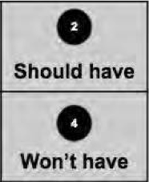
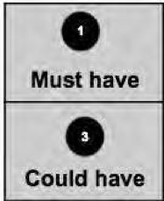
Preparo
VALOR PARA O CLIENTE
VALOR PARA O NEGÓCIO

Slide 116
Preparo
VALOR PARA O CLIENTE
VALOR PARA O NEGÓCIO

Slide 117
Resultado - Esperado
Back Log do Produto:
● Edifícios de um andar (vários deste tipo, um por post-it)
● Edifícios de dois andares (vários, um por post-it)
● Loja(s)
● Escola(s)
● Igreja(s)
● Hospital(ais)
● Fábrica(s)
● Jardim de Infância (creche)
● Ponto de Ônibus
● Cruzamento (pode ser desenhado)
● Parque
● Rio (pode ser desenhado)
● Ponte sobre o Rio
● Cadeia Pública
● Hotel
● Duas Casas Térreas
● Transporte Público
● Banco
● Espaço para Eventos / Shows
● Hotel
Obrigatório
Negociável
Pode ser
Não agora
Must
Should
Could
Will Not

Slide 118
Referências bibliográficas
“The Scrum Guide” - Ken Schwaber & Jeff Sutherland
www.scrumguides.org (2017)
“Agile Estimating and Planning” – Mike Cohn
“Essential Scrum: A Practical Guide to the Most Popular Agile Process” – Kenneth Rubin
Gestão Ágil de Projetos – Robson Camargo & Thomaz Ribas

Slide 119
Vídeos Recomendados:
O papel do Product Owner em 15 minutos
https://www.youtube.com/watch?v=7lhnYbmovb4
Livro | Scrum - Jeff Sutherland
https://www.youtube.com/watch?v=6GaGlD32Wr4
Scrum - Aprenda Scrum em 9 minutos
https://www.youtube.com/watch?v=XfvQWnRgxG0

